Slide 1
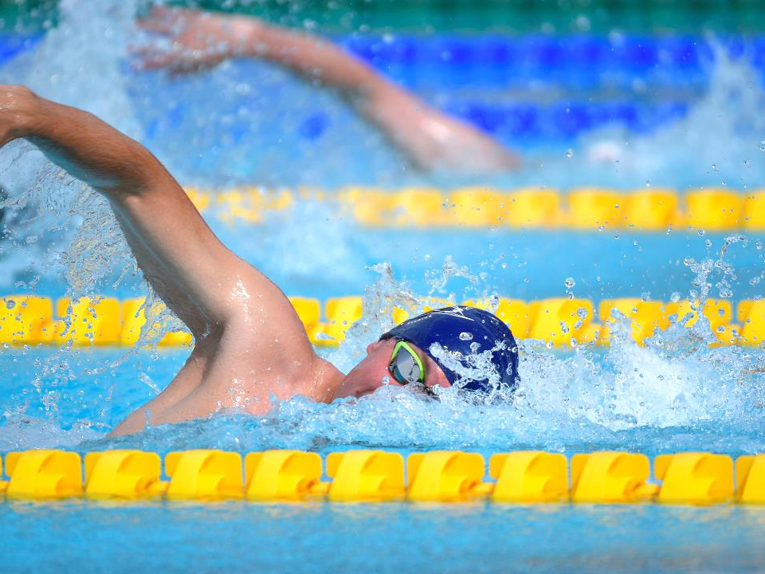
ARBETSGRUPP
12 år och yngre
Simmare som är 12 år och yngre, ska endast tävla med instegs- eller fortsättningsregelverk.

Slide 2
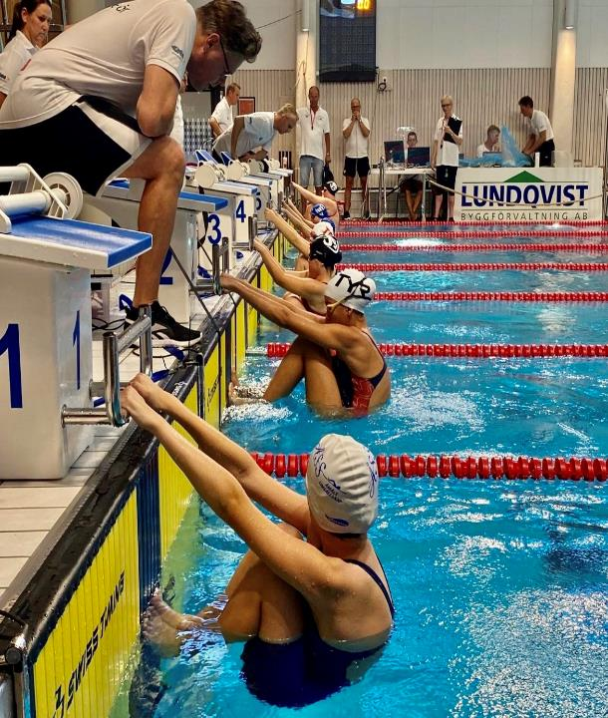
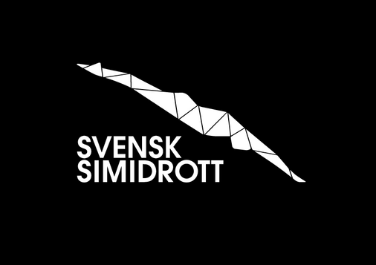
Tävlingar 12 år oy
Tävlingar för barn är enkla, snabba och roliga.
De är utformade för att ge fler barn förutsättningarna att börja tävla och fortsätta tävla.
Regelverket är enklare och funktionärerna färre.

Slide 3
Snabba och enkla
Rek tid: 3,5-4 timmar inkl. insim
En knattetävling i närområdet varannan månad
Förhoppningsvis max 1 timmes bilväg

Slide 4
Instegstävling -barn upp till 12 år och nybörjare oavsett ålder.
Tävlingen genomförs utan diskningar, fokus är på gott sportsligt uppträdande.
Simmaren tävlar i aktuell/aktuella distanser efter bästa förmåga.
Funktionärsbesättningen är sparsam
Inga förkunskaper krävs för funktionärer, utan instruktioner ges på plats av arrangören.

Slide 5
Fortsättningstävling - Målgruppen för en fortsättningstävling är nybörjare samt barn som är 12 år och yngre som är mogna och redo, enligt tränarens bedömning att tävla med del av regelverket.
Endast grova fel leder till diskningar, fokus är på gott sportsligt uppträdande.
Simmaren tävlar i aktuell/aktuella distanser efter bästa förmåga.
Funktionärsbesättningen är sparsam. minst tre funktionärer med tävlingsfunktionärsutbildning
Inga förkunskaper krävs för funktionärer, utan instruktioner ges på plats av arrangören.

Slide 6
För målgruppen som precis ska börja tävla utanför den egna klubbens utmanare
Försöka tänka nytt.
Samarbete mellan klubbar efter geografisk spridning
Kort tävling kan vara en vardag EM om möjlighet finns.
Klubbarna delar på utgifter procentuellt istället för startavgifter.
Finns simmare i ålder 13 o äl som är nya på att tävla kan även de med fördel delta, även para-simmare oavsett ålder.
Ok samarbeta med föreningar i annat distrikt vid behov (ex Halmstad-Ängelholm eller Åmål-Karlstad).

Slide 7
Förslag fördelning klubbar:
Mariestad
Töreboda
Skövde
Skara
Falköping
Lidköping
Tidaholm
Vara
Karlsborg
Karlsborg
Varberg Sim
Falkenberg
SK Laxen
Stimmet
Kungsbacka
MASS
S02
Göteborg Sim
Alesimmarna
Kungälv
Angered
Alingsås SLS
SK Alingsås
SK Elfsborg
SK 1970
Åsunden
S77 Stenungsund
Uddevalla
Trollhättan
Lysekil
Strömstad
Vänersborg
Mellerud
Åmål
Halland
Göteborgs
området
Sjuhärads
bygden
Skaraborg
Bohuslän
Västsvenska Simförbundet skapar projektmöten i de olika områdena för att locka till och skapa samarbete mellan föreningarna kring korta enkla tävlingar för 12 och yngre.
Notes:
Resursmått:
Det är i huvudsak en process för att mäta och kontrollera tillgängliga resurser för att effektivt styra och förbättra användningen av dem.
Prestationsmått:
Dessa mätvärden ger en grund för strategisk planering och beslutsfattande. Det är viktigt att prestationsmått är relevanta, mätbara och kopplade till övergripande mål och visioner.
Utfallsmått:
Utfallsmått är viktiga för att mäta och beskriva resultat.

Slide 8
För målgruppen som är redo för nästa steg
Se över redan etablerade tävlingars innehåll
Se över startavgifter rek nivå: max 75kr per start.
Mål att grenar för ålder 12 och yngre inte är utspridda på 2 hela dagar eller 3st 50:or fördelade på en intervall av 8 timmar på 2 tävlingspass.
Undvika långa väntetider på nästa lopp för ålder 12 oy.

Slide 9
Goda exempel
Tävlingar som har 12 oy. endast ett tävlingspass, så som tex Laxaleken där man lagt in 3st grenar 12 och yngre mixed på samma pass (lör FM) och i övrigt inte har den åldersklassen andra pass.
Tävlingar som delat upp sig på ålder över pass eller dag
som tex Trollsimmet och Loranga cup som har 12 oy på lördagen och 13 oä på söndagen.
S02 som har Sjörövarsimmet (11 oy. ) på FM och sedan Piratplasket (12 samt 12-13) på EM.
Det är också bra att de yngre simmarna ibland får tävla med de äldre i samma klubb, se och inspireras av de äldre förebilderna i föreningen.

Slide 10
Simiaden
Simmare får delta båda passen om de vill och är mogna för det men kan också tävla endast ett av passen.
Max 3 individuella lopp på EM-passet per simmare?
Bjuda in para-simmare upp till ålder 15 på Simiaden.
Ett första förslag på grenordning som sedan får utvärderas:
FM-passet 4x50m frisim mixed 25m fjärilsim 50m ryggsim 50m bröstsim 50m frisim 100m medley | EM-passet 4x50m frisim mix 4x50m medley mixed eller 6x50m (2 ry, 2 br, 2 fr) 50m fjärilsim 100m ryggsim 100m bröstsim 100m frisim 200m frisim 200m medley
Förslag lagkapper ligger först på passen för att få fler att vilja vara med.
Svårt att få till fjärilsträckorna i medleylagen. Bättre att ta bort eller bara köra frisim?

Slide 11
Lagkapper
Lagkapp på tävlingar 12 oy har 2 huvudsyften
1) det är roligt
2) att lära sig inför framtiden.
Funktionärer på framförallt Simiaden uppmanas vara mer aktiva och uppmärksamma på att hjälpa simmare lära sig ta sig upp ut vattnet utan att störa andra lag.
På simiaden där funktionärer övar sig på att vara funktionärer behöver klubbar lämna in laguppställningar i app innan. Men vid övriga tävlingar med nivån insteg eller fortsättning ska inte klubbar behöva lämna in någon laguppställning och om det finns behov av klubbsamarbete eller att en simmare simmar dubbel sträcka ska det tillåtas då lagkapperna inte på något sätt handlar om att vinna eller vara bäst.
Alltid mixade lag utan regler på ålder eller kön vid tävling 12 oy. med lagkapp.

Slide 12
Övrigt
Uppmaning till samtliga klubbar att sluta heata helt slumpmässigt och även en uppmaning till klubbar att inte kräva tider gjorda på fullt regelverk när man är 13 år.
När grenarna går mixade och slumpmässigt kan en simmare simma sista heatet i gren 1 och första heatet i gren 2 så det blir ingen vila.
Uppmana samtliga arrangörer att tillåta fortsättningsresultat som anmälningstider då simmaren deltar på sina första tävlingar på fullt regelverk.
Resultatlistan till tränarna i typen så man får ut per föreningen (som deltagarlistan innan tävling)

